Slide 1

Nome associado

Slide 2


Slide 3


Slide 4
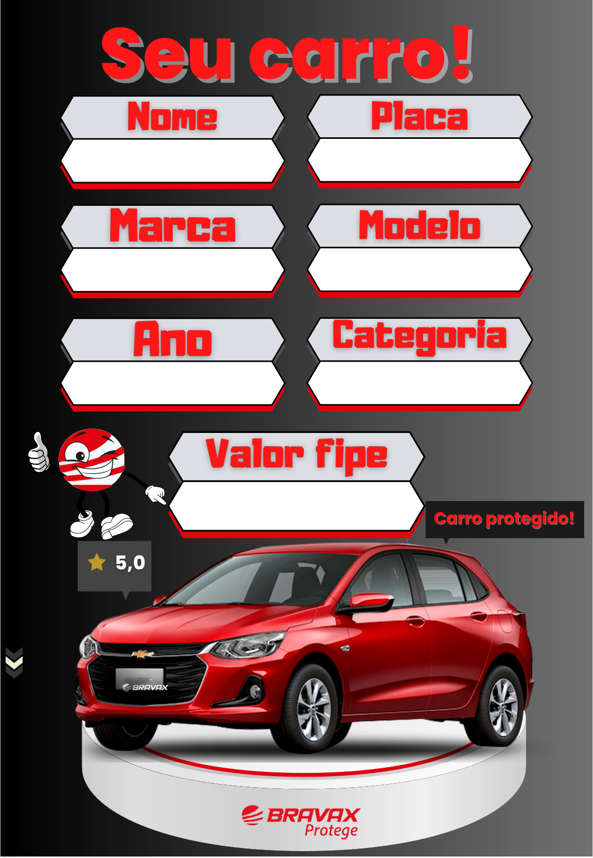
Nome associado
Placa
Marca carro
modelo
Ano
Categoria
valor fipe

Slide 5

200,00
145,80

Slide 6

200,00
134,20

Slide 7

100,00
145,60

Slide 8

COTAÇÃO VÁLIDA POR 3 DIAS

